Slide 1
“灯不拨不亮，理不问不明”，问是开启成功之路的基石。历史上有很多科学家都是凭借对生活的细心、对追问的热心、对研究的痴心取得了不菲的成绩。来吧，让我们学习这篇课文，一起探寻真理的诞生过程。

Slide 2
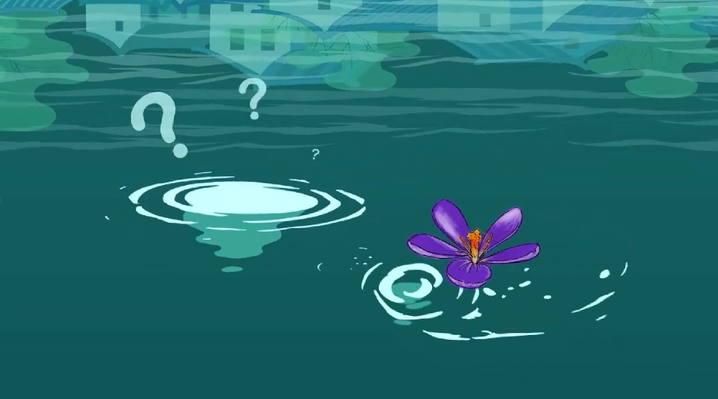


语文 六年级 下册
16 真理诞生于一百个
问号之后
第一课时
第二课时

Slide 3
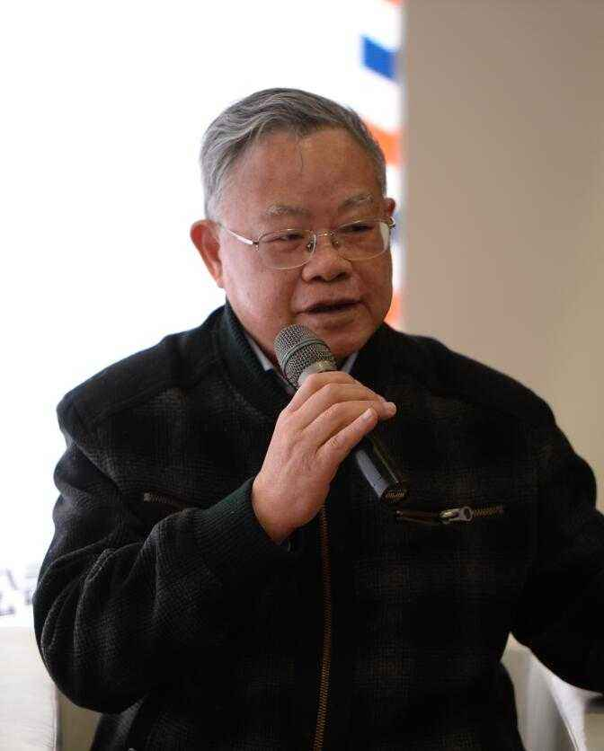
第一课时
叶永烈 著名科普作家、传记文学作家。以长篇小说及纪实文学为主要创作内容。作品《真理诞生于一百个问号之后》被选入小学教材。

Slide 4



朗读课文 扫清障碍
我会写
dàn
zǎo
xiè
shòu
wō
nì
诞
澡
械
授
涡
逆
wěi
shā
ɡēnɡ
yù
qiè
纬
砂
庚
域
锲

Slide 5
易写错
dàn
xiè
注意右部与“廷”的区别
诞
械
不要少写 “丿”

Slide 6
词语解释
定理：已经证明具有正确性、可以作为原则或规律的命题或公式，如几何定理。
定律：科学上对某种客观规律的概括，反映事物在一定条件下发生一定变化过程的必然关系，如能量守恒定律。

Slide 7
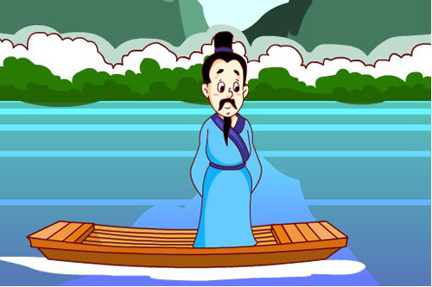
司空见惯：指看惯了就不觉得奇怪。文中是说一些现象常见就不觉得奇怪了。
对于他的无理取闹,我们早已司空见惯。

Slide 8
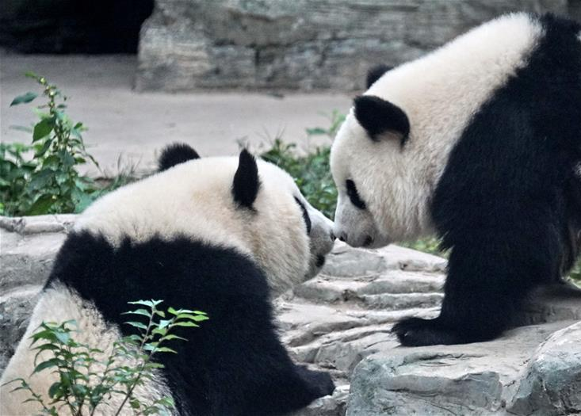
无独有偶：虽然罕见，但是不只一个，还有一个可以成对儿。文中是说这样的事不止一件。
无独有偶，最近另一家技术公司也发布了一个免费软件。

Slide 9
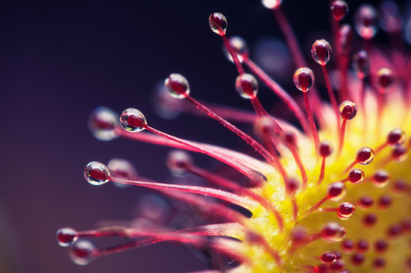
见微知著：见到一点儿苗头就能知道它的发展趋向或问题的实质。
学习就是一个见微知著的过程。

Slide 10
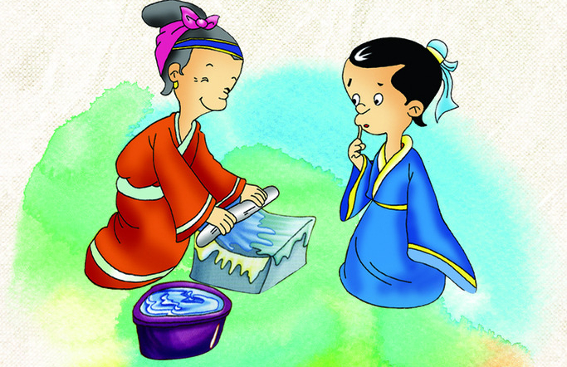
锲而不舍：雕刻一件东西，一直刻下去不放手，比喻做事情能坚持到底，不半途而废。也形容有恒心，有毅力。
学习要有锲而不舍的精神。

Slide 11

打破砂锅问到底：比喻追究事情的根底。课文中用一句口头禅形象地写出探索精神的重要性。
妹妹从小遇事就爱打破砂锅问到底。

Slide 12


整体感知
作者在文中提出的观点是什么？
真理诞生于一百个问号之后。

Slide 13
为了证明这个观点，课文具体写了哪几个事例呢?
一是谢皮罗教授从____________,联想到地球的自转,并作出了合乎逻辑的判断；
洗澡水的漩涡
蚯蚓的分布
二是地质学家魏格纳从__________推论出地球上大陆和海洋的形成；
做梦时眼珠转动
三是一位奥地利医生从儿子_______________这个现象, 推断出凡睡者眼珠转动都表示在做梦的普遍规律。
（课后第二题）

Slide 14
本文是采用什么结构来写的呢?
总—分—总
按“___________”的结构写的,先提出中心论点,用三个事例证明中心论点,最后总结全文,重申论点。
课文又是按照怎样的顺序来介绍这三个事例的呢?我们下节课再学习。

Slide 15

课堂演练
一、把词语补充完整。
司（ ）（ ）惯 无独（ ）（ ）
见( )知( ) （ ）而不（ ）
（ ）（ ）不得其解
空
见
有
偶
微
著
锲
舍
百
思

Slide 16
二、以下四个选项中，与“见微知著”词语意思最接近的是（ ）。
A.古为今用 B.标新立异
C.一叶知秋 D.无独有偶
C

Slide 17
三、为了证明“真理诞生于一百个问号之后”这个观点，课文具体写了哪几件事?
1.洗澡水的漩涡
2.蚯蚓的分布
3.睡觉时眼珠的转动
字词听写
更多教学资源微信dzzy888666

Slide 18
第二课时
上一节课我们知道，为了证明“真理诞生于一百个问号之后”这个观点，课文具体写了三件事例，这节课我们就来看看每个事例是按照怎样的顺序来介绍的?

Slide 19

互动课堂
默读第一个事例（第3自然段）。想一想这个事例中的“？”是什么？由此发现的“真理”是什么？

Slide 20
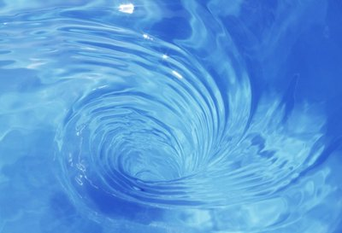
？
每次放掉洗澡水时，水的漩涡总是朝逆时针方向旋转。这是为什么呢？
真理
他认为，在北半球，洗澡水朝逆时针方向旋转；如果是在南半球，洗澡水的漩涡将朝顺时针方向旋转；而在赤道，则不会形成漩涡。

Slide 21
这个真理是怎么诞生的呢？为什么谢皮罗教授能从洗澡水的现象中发现真理呢？从书上找找关键的词句说一说。
敏锐地注意
紧紧抓住问号不放
反复的实验和研究

Slide 22
按照第一个事例的学习方法，对照表格自己完成。
人物 | “？” | 从“？”到“！”的过程 | “！”
魏格纳
奥地利医生
美国东海岸有一种蚯蚓，欧洲西海岸同纬度地区也有这种蚯蚓，为什么美国西海岸却没有这种蚯蚓?
蚯蚓的这种分布情况正说明欧洲大陆与美洲大陆本来是连在一起的，后来裂开了，分为两个洲。
引起了注意
以儿子、妻子、邻居为实验对象，进行了反复的观察实验
眼珠转动会不会与做梦有关呢？会有什么关系呢？
当睡觉的人眼珠转动时，他确实正在做梦。

Slide 23
这三个事例有什么共同点呢？
最平常的小事
请用书上的一个词语来形容。
司空见惯

Slide 24


词语积累（和“司空见惯”意思相近的词语）
不足为奇 见怪不惊 不乏先例
层出不穷 熟视无睹 屡见不鲜

Slide 25
这三个事例是按照怎样的顺序来介绍的？
（课后第二题）
从细小的、司空见惯的现象中看出问题
不断发问
不断解决问题
追根溯源，找到真理

Slide 26
读一读第8自然段，说一说这三个事例中的主人公都有怎样的特点？

Slide 27
……这些都是很平常的事情。善于“打破砂锅问到底”的人，却从中有所发现，有所发明，有所创造，有所成就。
不断探索
锲而不舍

Slide 28
他们都善于从细小的、司空见惯的现象中看出问题，不断发问，不断解决疑问，追根求源，最后把“？”拉直变成“！”，找到了真理。

Slide 29
读一读最后两个自然段，说一说“真理诞生于一百个问号之后”这句话的含义。
（课后第一题）

Slide 30
只要你见微知著，善于发问并不断探索，那么，当你解答了若干个问号之后，就能发现真理。
这种“偶然的机遇”只能给那些有准备的人，给那些善于独立思考的人，给那些具有锲而不舍精神的人。

Slide 31
“真理诞生于一百个问号之后”这句话的含义是：
只要善于观察, 不断发问, 不断解决疑问, 锲而不舍地追根求源, 就能在现实生活中发现真理。
（课后第一题）

Slide 32
学完这篇课文，你受到了怎样的启发？
科学并不神秘，也不遥远，关键在于“知微见著”，不断探索，善于独立思考，具有锲而不舍的精神。
（课后第一题）

Slide 33

小练笔：仿照课文的写法，选择下面任一观点用几个具体的事例来说明。
（课后题）
有志者事竟成
玩也能玩出名堂
勤能补拙

Slide 34
示例：有志者事竟成
清代小说家蒲松龄在自己后期的科举考试屡次不中、落魄至极之际，亲自写下励志自勉联：“有志者事竟成，破釜沉舟百二秦关终属楚；苦心人天不负，卧薪尝胆三千越甲可吞吴。”开始时是刻在铜尺之上，后悬置于书屋聊斋书房。终于他凭着自己的雄心壮志，不懈努力，以一部《聊斋志异》名垂青史，成就一番大事。

Slide 35
春秋时期，吴越相争，吴胜越败，越王勾践沦为阶下囚。但他不甘屈服，立志复仇，最后终于打败了吴国，留下了“卧薪尝胆”的千古美谈。
著名数学家华罗庚小时候面对“没有数学头脑”的斥责而确立志向，虽然连初中毕业文凭都没有，但最终成为数学领域的巨人……
古今中外诸多的政治家、科学家，都以其自身的行动证明了“有志者事竟成”这句话的正确性。

Slide 36

结构梳理
提出观点：真理诞生于一百个问号之后
真理诞生于一百个问号之后
洗澡水的漩涡
见微知著
善于发问
不断探索
运用事例证明观点
蚯蚓的分布
睡觉时眼珠的转动
重申全文，总结全文

Slide 37

主题概括
本文开门见山提出论点“真理诞生于一百个问号之后”，接下来主要用科学发展史上的_____有代表性的事例，证明了只要_________、_________、______________，锲而不舍地追根求源，就能在现实生活中发现真理。
三个
善于观察
不断发问
不断解决疑问

Slide 38

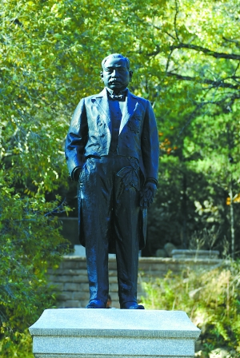
拓展延伸
詹天佑
（点击图片观看）

Slide 39
课堂演练
一、理解句子，判断正误。
如果说，科学领域的发现有什么偶然的机遇的话，那么这种“偶然的机遇”只能给那些有准备的人，给那些善于独立思考的人，给那些具有锲而不舍精神的人。

Slide 40
A.这句话对发现真理的条件作了说明。 （ ）
B.说明真理就存在于我们身边，但是特别神秘。
（ ）
C.真理的发现是有条件的，那就是只能给那些“有准备”“善于独立思考”“锲而不舍的人。”
（ ）
√
×
√

Slide 41
二、细读课文深感悟。(选一选)
本文在表达方法上比较突出的特点是( )
A．用具体事实说明道理。
B．前后照应的写法。
C．运用比较的写作方法。
A

Slide 42
三、受到课文的启示，你能想出其他例子来说明本文的观点吗？
示例：牛顿看到苹果落地，由此展开思考，创立了“万有引力”定律。

